Slide 1
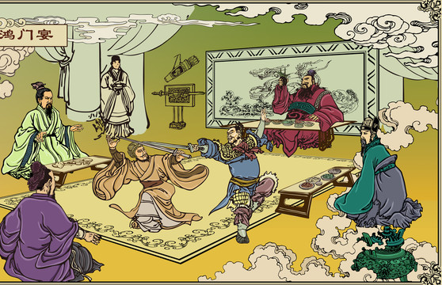
鸿
门
宴

Slide 2


核心素养
语言建构与运用：归纳总结文言字词，比较与现代汉语的不同。
思维发展与提升：了解鸿门宴斗争的起因、经过，认识斗争的性质， 正确评价相关人物。
审美鉴赏与创造： 学习作者通过人物的语言、行动展示人物性格特征的写作手法。
文化传承与理解：客观评价项羽，探究其悲剧产生的原因，体会性格在政治军事中的作用。

Slide 3

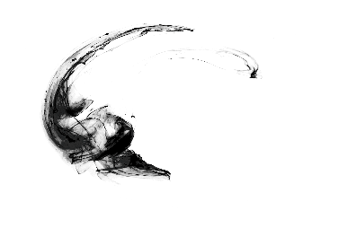
一、导入新课
目录
二、知人论世
三、整体研讨
四、人物鉴赏

Slide 4

壹·导入新课

Slide 5

垓下歌
导入新课
力拔山兮气盖世， 时不利兮骓不逝。
骓不逝兮可奈何，虞兮虞兮奈若何！
大风歌
大风起兮云飞扬，威加海内兮归故乡。安得猛士兮守四方？

Slide 6
垓下歌
导入新课
此诗是项羽兵困垓下时作，后突围至乌江自刎身亡。这是英雄末路的挽歌，唱出了气盖一世的英雄之士穷途末路的悲慨
大风歌
此诗为刘邦统一天下转道故乡沛县时所作。它生动地表现了刘邦夺得天下后那种踌躇满志但又忧虑的矛盾心情。

Slide 7
贰·知人论世

Slide 8
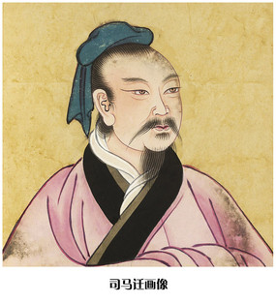
|作者其人|
知人论世
司马迁，字子长，西汉著名史学家、思想家、文学家，司马谈之子。
少时随父在长安研习经史，后继父任太史令，承继其父遗志，著《太史公书》（即《史记》）。后因替降于匈奴的李陵辩解，触怒汉武帝而下狱受腐刑。出狱后任中书令，继续发愤著书，前后14年，完成《史记》。

Slide 9
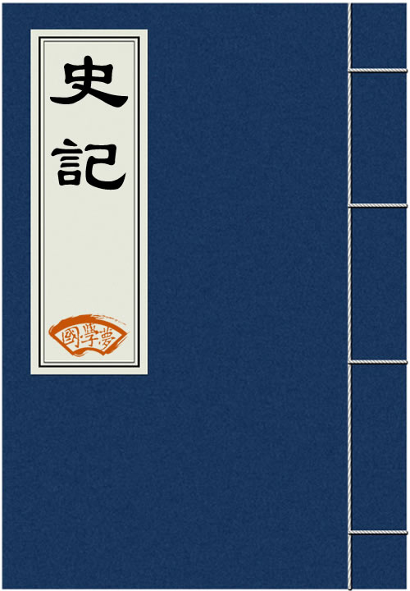
|作品《史记》|
知人论世
《史记》，是西汉史学家司马迁撰写的纪传体史书，是中国历史上第一部纪传体通史，记载了上至上古传说中的黄帝时代，下至汉武帝太初四年间共3000多年的历史。
《史记》被列为"二十四史"之首，与《汉书》、《后汉书》、《三国志》合称"前四史" ，被鲁迅誉为“史家之绝唱，无韵之离骚”。

Slide 10

|作品《史记》|
知人论世
《史记》全书包括十二本纪(记历代帝王政绩)
三十世家(记诸侯国和汉代诸侯、勋贵兴亡)
七十列传(记重要人物的言行事迹，主要叙人臣)
十表(大事年表)
八书(记各种典章制度记礼、乐、音律、历法、天文、封禅、水利、财用)

Slide 11
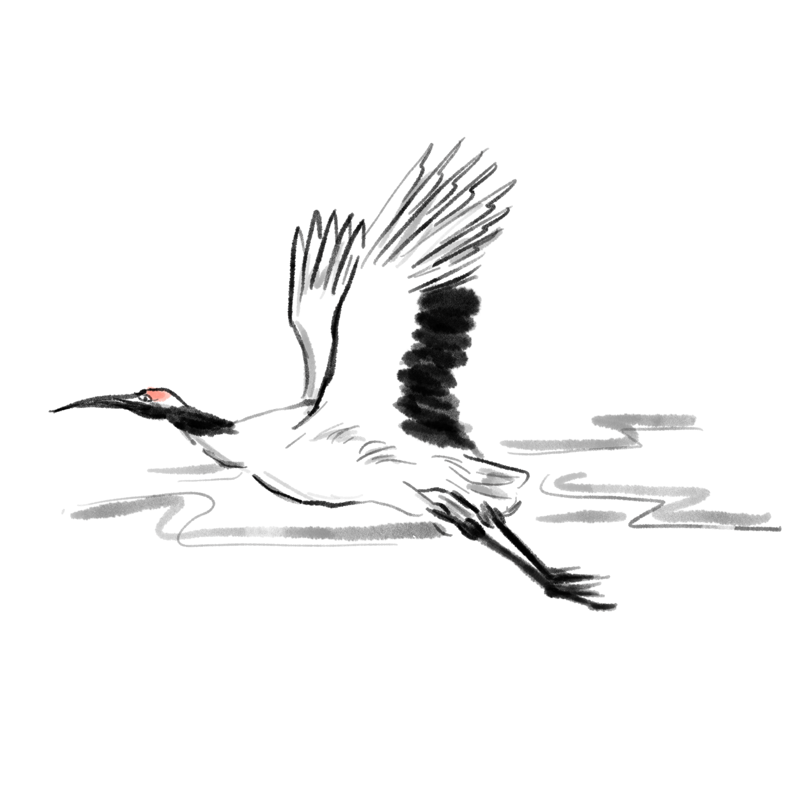
|流传名句|
知人论世
桃李不言，下自成蹊。《史记·李将军列传》
失之毫厘，谬以千里。《史记·太史公自序》
运筹帷幄之中，决胜千里之外。《史记·高祖本纪》
良药苦口利于病，忠言逆耳利于行。《史记·留侯世家》
不鸣则已，一鸣惊人；不飞则已，一飞冲天。《史记·》
智者千虑，必有一失；愚者千虑，必有一得。《史记·》

Slide 12
|选文背景|
知人论世
秦末农民大起义爆发后，诸侯并起，楚怀王与诸将约定谁先进入关中谁便可称王。刘邦用张良的计策，于公元前206年10月先于项羽入关中，占领咸阳，接受子婴投降，还军霸上，按约可称王。大破秦军主力的项羽不服，12月，攻破函谷关，驻军戏西，准备进攻刘邦。
鸿门宴是项羽在新丰鸿门举行的一个暗藏杀机的宴会。这个宴会上，充分展示了刘项矛盾的不可调和性，以及刘项迥异的性格特点，也预示了斗争双方的必然结局。

Slide 13
叁·整体探讨

Slide 14
|宴会前|
整体探讨
项伯回营
笼络项伯
项伯夜访
项王拟战
张良献计
范增劝击
无伤告密

Slide 15
|宴会时|
整体探讨
沛公如厕
项王留饮
项庄舞剑
项王留饮
项王不应
樊哙闯帐
项伯翼蔽
范增举玦
刘邦谢罪

Slide 16
|宴会后|
整体探讨
无伤被诛
张良留谢
项王受璧
沛公回营

Slide 17
肆·人物鉴赏

Slide 18

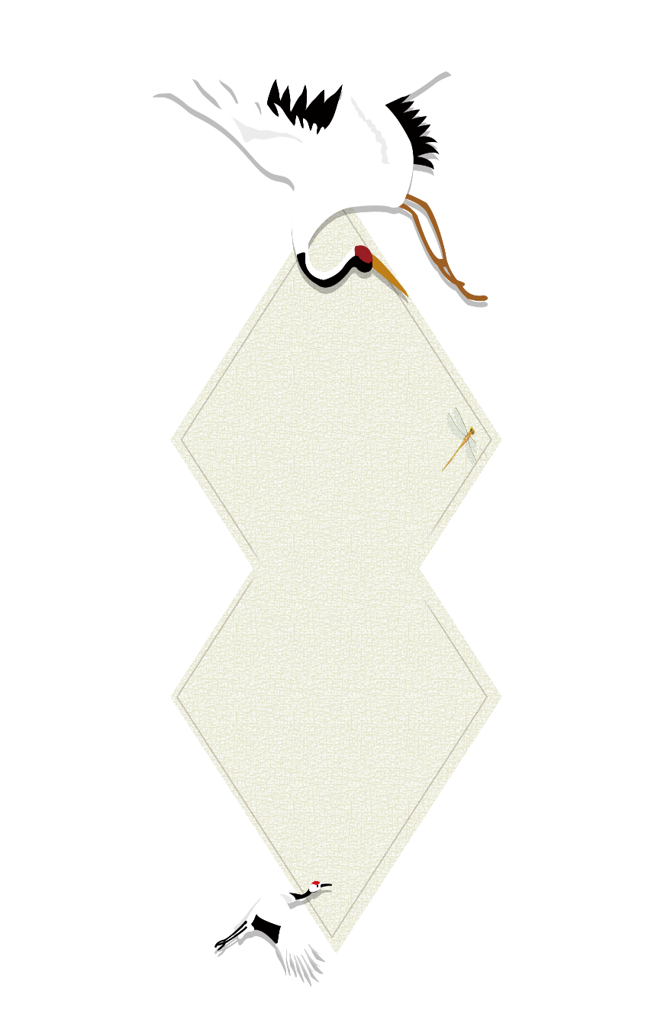
人物对比
|樊哙|
|项庄|
樊哙能审时度势,相机行事,有勇有谋有义气,若论粗中有细,勇中有谋,项庄比不过樊哙。
项庄只能听(范增)计行事,不料被项伯识破阴谋,出面干扰,空有一身好剑法，却不得逞。
V
S

Slide 19
人物对比
|张良|
|范增|
张良具大义,有智有勇。他请项伯调停、叫樊哙进帐、留谢项王几件事情,无不体现了其智勇、多谋善断，精通韬略，临变不惊，处事有方。
范增虽有远见卓识，洞察形势，办事果断，深谋远虑，但刚愎自用。特别举玦三,颇显小家子气。若他以“亚父”身份，当机立断,先斩后奏,项羽又能奈何!
V
S

Slide 20
人物对比
|曹无伤|
|项伯|
项伯走漏风声，宴会上“挺身而出”,直接打破了范增“项庄舞剑”的阴谋,使整个局面发生逆转。项伯是向着刘邦的。
曹无伤通风报信只是加速矛盾公开化,于整个局势“无伤”。
V
S

Slide 21
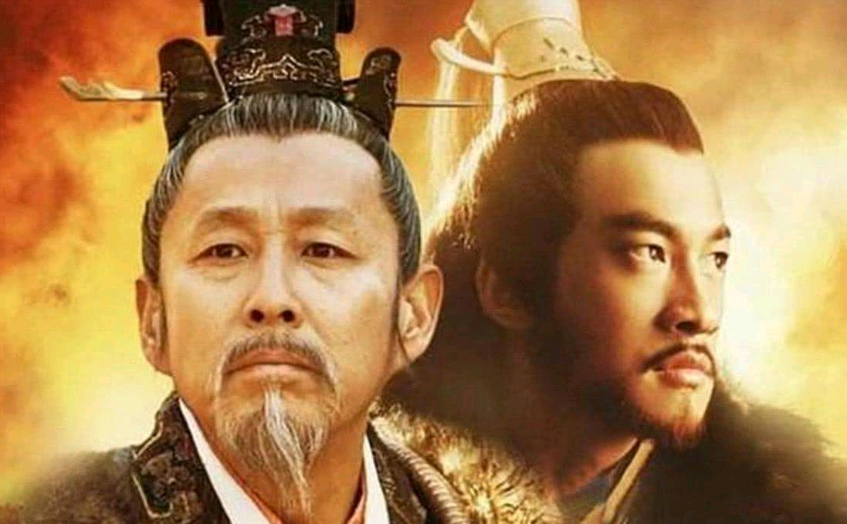

人物对比
|刘邦|
|项羽|
用人
处事
性格

Slide 22
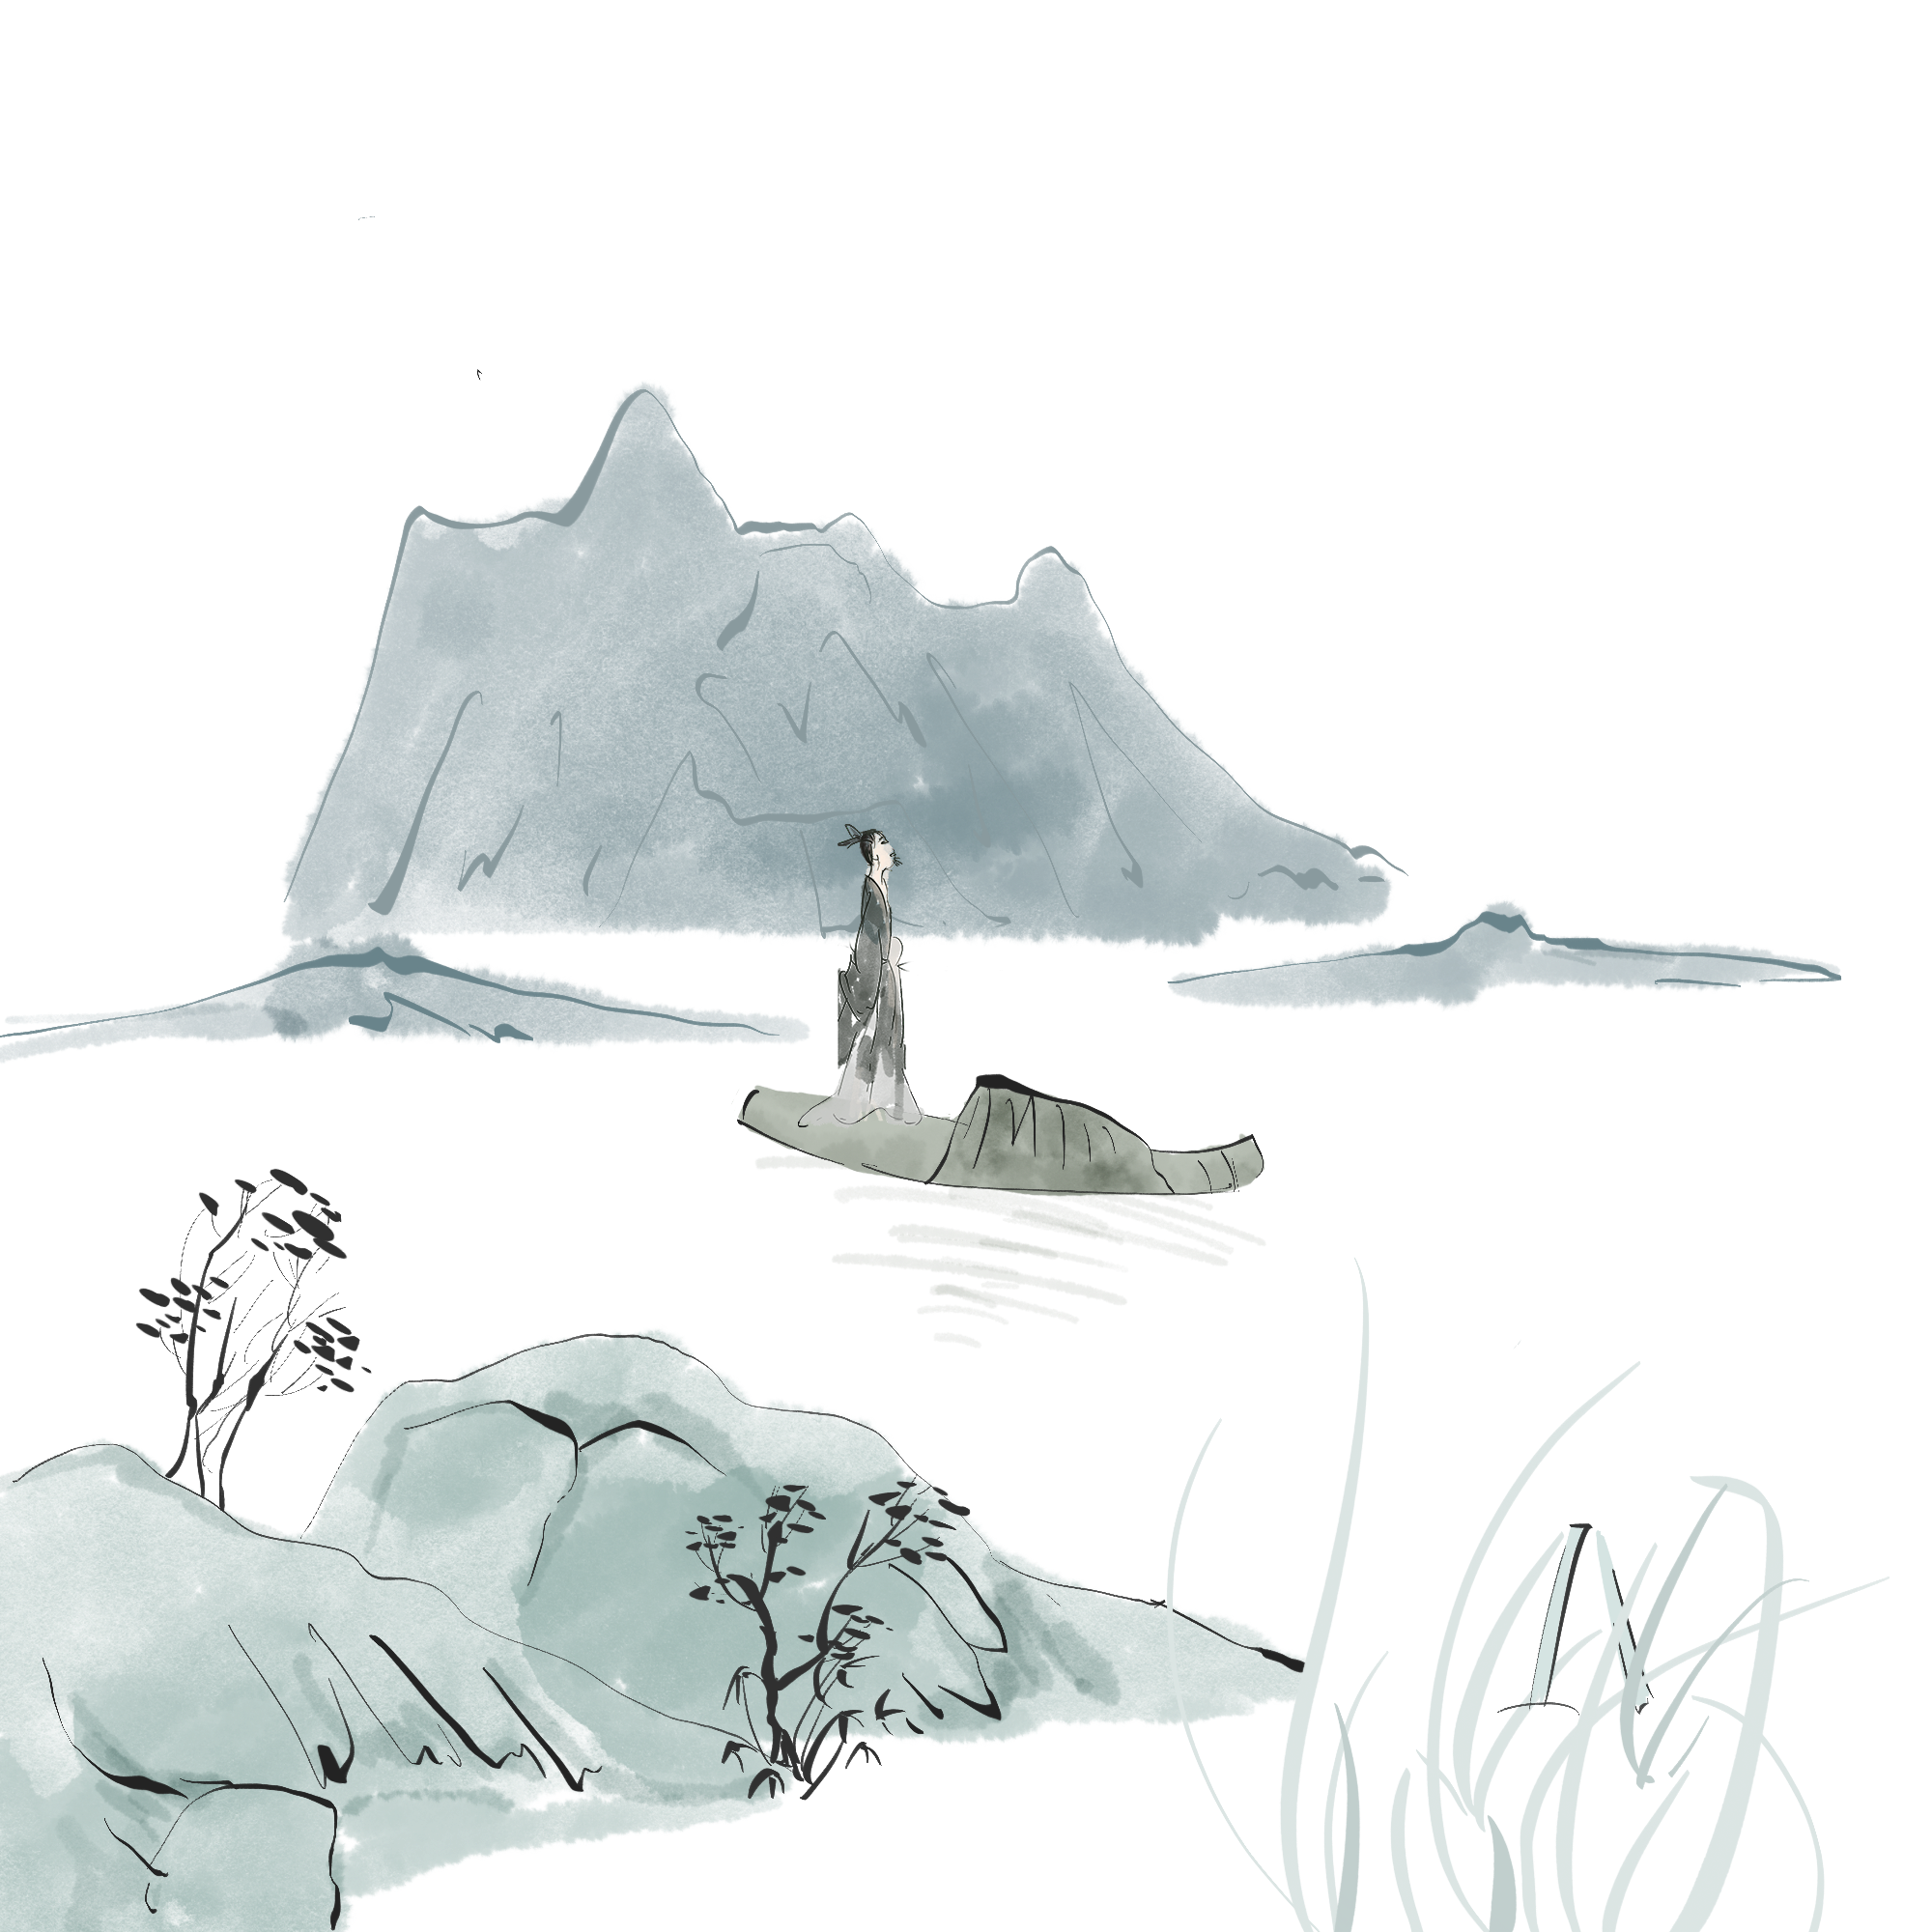
|刘邦赢于“用人”|
刘邦任人唯贤,贤士谋臣才会对他高度忠诚。比如,鸿门宴前,张良对刘邦表现了高度的忠诚。紧急关头,张良运筹帷幄,沉着冷静,深谋远虑,能够提出正确的策略。
人物对比
史料佐证：夫运筹策帷帐之中,决胜于千里之外,吾不如子房。镇国家，抚百姓，给馈饷，不绝粮道，吾不如萧何。连百万之军，战必胜，攻必取，吾不如韩信。此三者，皆人杰也，吾能用之，此吾所以取天下也。项羽有一范增而不能用，此其所以为我擒也。 —— 《史记 高祖本纪》

Slide 23
|项羽输于“自大”|
项羽刚愎自用造成了最终悲剧。鸿门宴前，范增根据刘邦入关前后变业到其真正目的,提出“急击勿失”的正确主张。鸿门宴上,数次目示、举块，项明不应。鸿门宴后，刘邦逃脱，范增失望愤怒，可见项羽不会用人，最终孤独被围,已在情理之中。
人物对比
史料佐证： 项王不能信人,其所任爱,非诸项,即妻之昆弟。虽有奇士不能用。
—— 《史记·陈丞相世家》

Slide 24
|刘邦为人宽容|
刘邦心胸宽广,深得人心。在生死做关的选择面前,作为一个与刘邦没有血缘关系的谋士,张良却说出“亡去不义”的惊人感人之语,除了共图大业,利益相关,刘邦任人唯贤之外,恐怕与张良对刘邦本人魅力与能力的认可不无关系。
人物对比
【史料佐证】刘邦到达霸上后,便召集当地名士,和他们约法三章:杀人者死，伤人及盗抵罪:秦朝的苛刻法律全部废除。这使他得到了民心,也为他后来统一天下打下了良好的群众基础。

Slide 25
|项羽心胸狭隘|
项羽心胸狭隘,残暴成性、不得人心。在课文中、与张良忠于刘邦形成鲜明对比的是，项羽甚至得不到亲叔叔的诚心。项伯不顾侄儿大业,而以个人情义为重向刘邦告密，这侧面暗示了项羽终将走向灭亡。
人物对比
【史料佐证】灭秦之后,项羽引军入成阳、大肆烧杀、成阳火三日不绝。谋臣劝项羽:“关中山河四塞险阻,土地肥美,可以作为霸王之都。”而项羽以“富贵不归故里,如衣锦夜行”为借口拒绝。劝者感叹:“人们说楚人是沐猴而冠,果真不假。”项羽闻听此言即烹杀说话人。

Slide 26
|刘邦善用计谋|
刘邦重“智”。刘邦善用计谋,善观人心。鸿门宴前,巧妙利用张良与项伯的关系,拉拢收买项伯、通过项伯麻痹项羽。鸿门宴上,刘邦极力奉承项羽、卑躬屈节、并且自己“北向坐”“张良西向侍”,紧紧抓住项羽重“义”的弱点,大做文章。赔罪时，项羽暴露了曹无伤,刘邦不露声色,却牢记在心,回营后“立诛曹无伤”。如此种种,皆体现了刘邦善用心机。
人物对比
【史料佐证】比如,用陈平反间计,使项羽怀疑范增,不用其谋，迫使范增怒而归乡;再如，明修栈道,暗度陈仓;又如,垓下之战时,下令在楚营周围吹起悲歌，哀音重重，使楚军无心恋战。

Slide 27
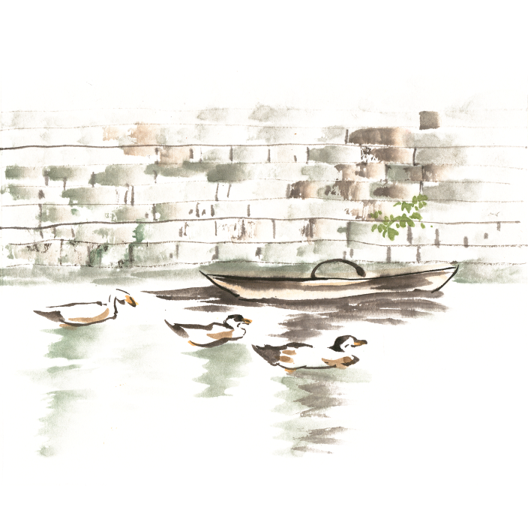
|项羽有勇无谋|
项羽重“勇”,但缺少谋略。项羽易怒,很冲动。听到使者告密便“大怒”“旦日飨士卒,为击破沛公军”,易怒之人处事鲁莽,面临新情况必然失之草率。项羽心无戒备,胸无城府。一句“曹无伤言之”出卖了告密者，此后恐断了情报来源。项羽还很轻信,刘邦三两句假话,他不仅消退了怒气,留沛公与饮。
人物对比

Slide 28
|项羽失败也进帝王本纪之因|
项羽的魅力在于重“义”重情。他心中有道德标准,就是“义”。鸿门宴前，项伯说:“今人有大功而击之,不义也。”对叔父私见张良一事,项羽因其重义,不但不追究，还“许诺”。杀刘邦之心已有动摇。之后说出叛徒曹无伤,恐怕也有嫌曹不忠不义之心。鸿门宴中,樊哙闯帐护主,义字当前,本性残暴的项羽便对他宽容有加,称之为“壮士”。但项羽的魅力也是他的弱点,最终断送了前程。
人物评价

Slide 29
|项羽失败也进帝王本纪之因|
项羽的魅力在于他具有中国古典英雄的勇武之美。他是真正的征战天才，是军事家。他对战争的把握，恐怕十个刘邦也敌不过。《史记》中记载:巨鹿之战中,项羽鼓舞士气,破釜沉舟,只带三天干粮,以表示不胜宁死的大无畏精神。体现了项羽的战略眼，和决断力。“破釜沉舟”一战,可以看出其领兵才能和为将自信。
人物评价

Slide 30
|项羽失败也进帝王本纪之因|
项羽的魅力在于他不过乌江,保全气节。李清照诗句:“至今思项羽，不肯过江东。”她认为项羽气势豪壮,令人敬仰。一个“不肯”,就是一种“死不惧而辱不受”的英雄豪气。如果渡过乌江,卷土重来,尚不知鹿死谁手。而项羽向天长叹:“籍与江东子弟八千人度江而西,今无一人还,纵江东父兄怜而王我,我何面目见之?纵彼不言，籍独不愧于心乎?”造就出那种宁为玉碎不为瓦全的慷慨悲壮,这也是一个民族的精髓。
人物评价

Slide 31
|项羽失败也进帝王本纪之因|
总结:面对两种截然不同的性格、截然不同的选择，我们很难评说孰优孰劣，只能说他们各具风采,各有归宿。在评价文学人物或历史人物时，不能只片面地看到他英雄的一面，因为人都不是完美的。
人物评价
与其说事业成就人,不如说人成就事业。事业成败不是偶然，而是与一个人的性格、信仰、人生选择有种种必然联系。其实,每个人的命运都把握在他自己手中，希望大家能在今后的学习和生活中积极面对一切挑战。

